Slide 1
Calcul mental

Slide 2
Quel est la racine carré de 81?
Diapositive n°1

Slide 3
Diapositive n°2
Ajouter tous ces nombres
7
44
2,5
3
56
3,5

Slide 4
Diapositive n°3
Résoudre l’équation
$$x−10=13$$

Slide 5
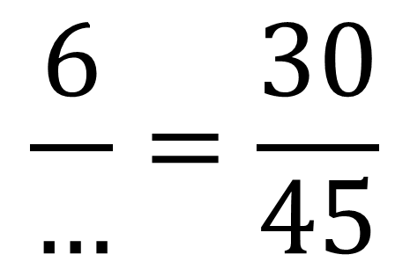
Diapositive n°4
Compléter
$$\frac{6}{…}=\frac{30}{45}$$

Slide 6
Diapositive n°5
Développe
$$x² (2−x)$$

Slide 7
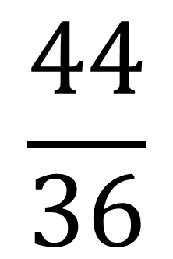
Diapositive n°6
Simplifie la fraction
$$\frac{44}{36}$$

Slide 8
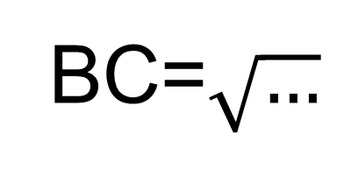
Diapositive n°7
Calcule le coté BC
C
BC=$\sqrt{…}$
1
A
B
3

Slide 9
Ecrire la relation de Thalès
Diapositive n°8
L
(IR)//(BE)
R
I
E
B

Slide 10
Diapositive n°9
Calcule
$$−12−2×3$$

Slide 11
Diapositive n°10
Calcule en développant
51 × 99

Slide 12
FIN
Posez les stylos

